Slide 1
Universitatea Tehnică „Gheorghe Asachi” , Iași
Facultatea de Electronică, Telecomunicații și Tehnologia Informației
PROIECT
Fundamentele Inteligenței artificiale
Student : Chelaru Ioana Georgiana
Grupa : 55SAEA

Slide 2
Cuprins :
Introducere ;
2) Cercetări științifice ;
3) Descrierea sistemului fuzzy ;
4) Studii de caz ;
5) Concluzii ;
6) Bibliografie ;

Slide 3
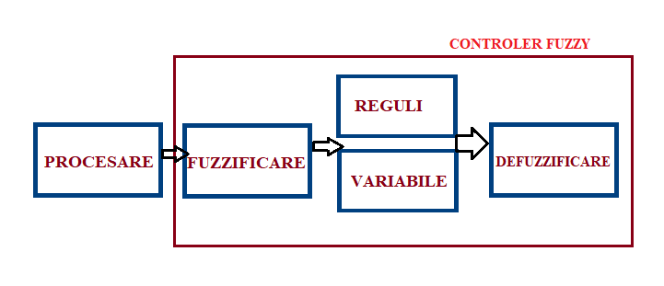
1) Introducere
Un controler fuzzy sau un mecanism fuzzy nu este altceva decât o mașină ce folosește logica fuzzy. Acesta poate fi un sistem hardware sau software, sau amândouă, având scopul final de a aplica logica fuzzy în așa fel încât să poată interpreta datele așa cum ar face o persoană, dar într-un timp mai scurt.

Slide 4
2) Cercetări științifice
Prima încercare de aplicare a logicei fuzzy într-un sistem de semnalizare luminoasă a fost realizat la finalul anului 1970 de către Papps și Mandani. În timp, supraîncarcarea intersecțiilor, schimbarea radicală a vremii sau creșterea numărului de accidente rutiere a condus la apariția unor noi situații critice pentru aceste sisteme de monitorizare și control al traficului, acestea regăsindu-se și astăzi într-o continuă optimizare.
Sistemele fuzzy de monitorizare și control al traficului încearcă să descrie și să abordeze cât mai bine șituațiile reale, oferind posibilitatea de lucru cu schimbările semnificative care pot impacta comportamentul șoferilor.

Slide 5
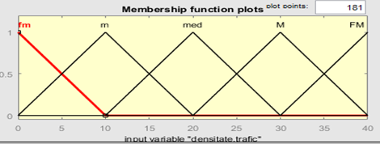
3) Descrierea sistemului fuzzy
Sistemul fuzzy ales de către mine este un sistem fuzzy de tip Mandani care are scopul de a preveni aglomerațiile și blocajele din interecții folosind senzori de proximitate și scannere lasere care pot obține informații precise despre obiectele aflate la distanță mare.
Variabilele de intrare :
Prima variabilă de intrare va reprezenta densitatea traficului, mai exact numărul de vehicule din intersecție, exprimată în numar de vehicule/km.

Slide 6
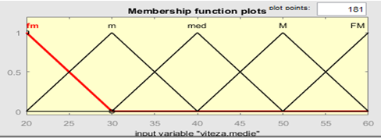
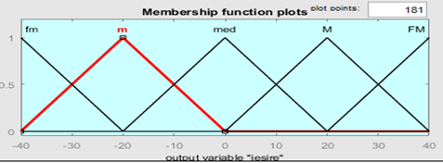
3) Descrierea sistemului fuzzy
- A doua variabilă de intrare constă în viteza medie de deplasare a fiecărui vehicul în parte, exprimându-se în numar de kilometric parcurși în unitatea de timp (km/h) .
Variabila de ieșire :
- Varabile de ieșire reprezintă numărul de secunde în care semaforul își va păstra culoarea verde ;

Slide 7
3) Descrierea sistemului fuzzy
Funcțiile de apartenență a variabilelor sunt reprezentate de către termenii: fm(foarte mic), m(mic), med(mediu), M(mare), FM(foarte mare) .
Regulile aplicate sistemului sunt descrise în următorul tabel :
Densitate trafic Viteză medie | foarte mică (fm) | Mică (m) | Medie (med) | Mare (M) | Foarte Mare (FM)
foarte mică (fm) | med | M | FM | FM | FM
mică (m) | m | med | M | FM | FM
medie (med) | fm | m | med | M | FM
Mare (M) | fm | fm | m | med | M
Foarte Mare (FM) | fm | fm | fm | m | med

Slide 8
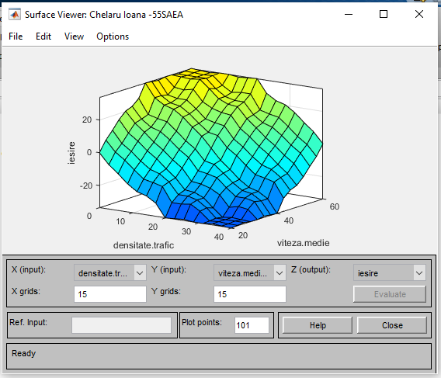
3) Descrierea sistemului fuzzy
Funcția de intrare-ieșire a sistemului fuzzy :

Slide 9
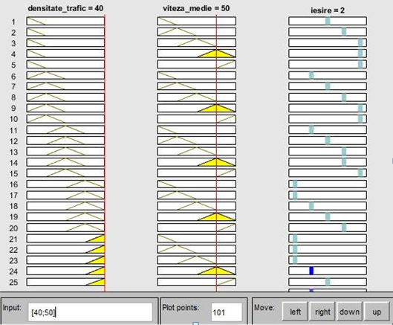
4) Studii de caz
1.Primul scenariu de simulare constă în schimbarea sistemului fuzzy ales inițial de tip Mandani în sistem fuzzy de tip Sugeno. :

Slide 10
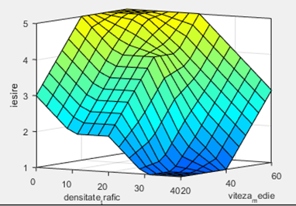
4) Studii de caz
Funcția de intrare-ieșire a sistemului fuzzy de tip Sugeno

Slide 11
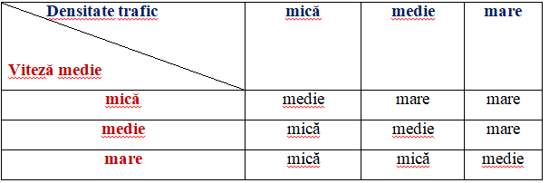
4) Studii de caz
2.Al doilea scenariu de simulare constă în modificarea numărului funcțiilor de apartenență din 5x5 în 3x3.
Tabelul de reguli modificat pentru al doilea studiu de caz :

Slide 12
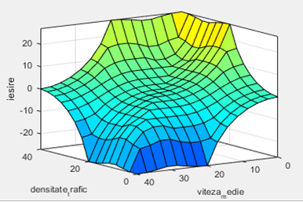
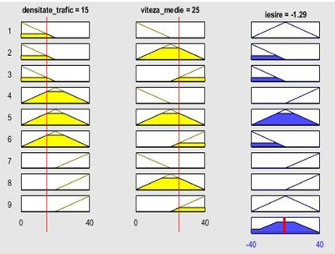
4) Studii de caz

Slide 13
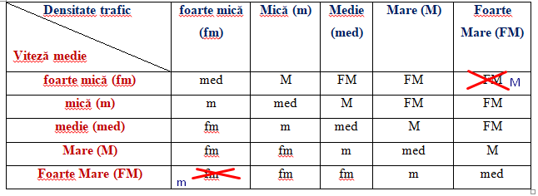
4) Studii de caz
3.Modificarea tabelului de reguli cu scopul de a înlatura porțiunile de platou prezente în funcția de intrare-ieșire.
Tabelul de reguli modificat pentru al treilea studiu de caz :

Slide 14
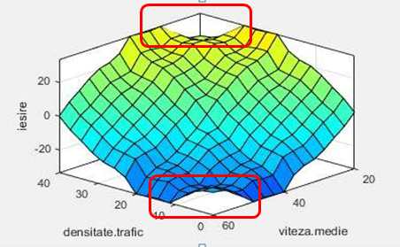
4) Studii de caz
Acest studiu de caz a fost ales pentru a înlătura porțiunile de platou ale funcției de intrare-ieșire a sistemului. Noua funcție de intrare-ieșire este prezentată mai jos :

Slide 15
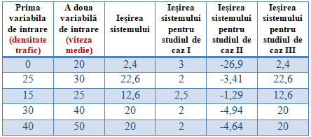
4) Studii de caz
Tabelul de mai jos prezintă valorile de la ieșirile celor patru sisteme prezentate în studiile de caz pentru cinci perechi de variabile de intrare :

Slide 16
5) Concluzii
Sistemele fuzzy de tip Sugeno necesită un timp computațional mult mai scăzut, dar nu sunt la fel de precise spre deosebire de sistemele fuzzy de tip Mandani deoarece ieșirile acestora nu se pot interpreta.
Numărul funcțiilor de apartenență joacă un rol foarte important în ceea ce privește performanța unui sistem fuzzy. Un număr ridicat de funcții de apartenență oferă sistemului fuzzy un timp scăzut de răspuns.

Slide 17
6) Bibliografie
- “Fuzzy logic in traffic engineering” Milan Koukol, Lenka Zajickova, Lukas Marek, Pavel - Departamentul de Informatică Aplicată în Transporturi și controlul acestora, Facultatea de științe ale transporturilor, Universitatea Tehnică Cehia, Praga.
- “Traffic management using logistic regression with Fuzzy logic” - Anurag Singh Tomara,b, Mridula Singhc, Girish Sharmad, K.V. Aryae - Facultatea de Informatică, Universitatea de petrol și studii de energie, Dehradun, India și Departamentul Ingineriei Calculatoarelor, Institutul de Inginerie Tehnică, Lucknow, India
- “Control of complex Traffic Junction using Fuzzy Inference” - Anwarul Azim, Nazmul Huda - Facultatea de calcul și științe, Universitatea Queen’s, Canada

Slide 18

Vă mulțumesc pentru atenția acordată !

